Slide 1
第五章
图像复原
数字图像处理

Slide 2
一、图像复原目的
第５章 图像复原
第一节 图像复原模型
图像复原的目的是改善给定的图像
图像复原是一个客观的过程，即将一个退化的图像复原成原图像

Slide 3
二、图像复原模型
第５章 图像复原
第一节 图像复原模型
退化的图像g(x,y)可以看成是原图经一个退化函数h(x,y)的卷积，再加上噪声n(x,y)的结果，即：
g(x,y) = h(x,y) * f(x,y) + n(x,y)
也可以写成：
G(u,v) = H(u,v)F(u,v) + N(x,y)

Slide 4
二、图像复原模型
第５章 图像复原
第一节 图像复原模型
因此图像复原模型为：
F(x,y) = {G(u,v)-N(x,y)} / H(u,v)

Slide 5
三、图像复原方法
第５章 图像复原
第一节 图像复原模型
从图像复原模型可以看出，图像被噪声污染是图像退化的主要原因之一
噪声主要有高斯噪声，脉冲噪声(椒盐噪声)等
可以采用均值滤波器(如算法平均)或顺序统计滤波器(如中值滤波等)进行图像复原操作

Slide 6
三、图像复原方法
第５章 图像复原
第一节 图像复原模型
如果图像退化主要是由于退化函数引起，则采用逆滤波的方法予以复原
以下主要从几何畸变退化的角度，讲解图像复原的方法，即几何变换方法

Slide 7
一、几何运算(Geometric Operations)概念
第５章 图像复原
第二节 几何运算
图像几何运算是通过改变图像中像素之间的空间关系的运算；
如变换图像大小，旋转图像；
纠正图像几何失真（摄像机失真或地形投影失真）；
变形等。

Slide 8
一、几何运算概念
第５章 图像复原
第二节 几何运算
图像几何运算包括两个相对独立的部分：
1、空间变换：
描述每个像素从其初始位置“移动”到终止位置的变换函数
2、灰度插值算法
指用何种方法（或算法）从输入图像像素的灰度级得到输出图像像素的灰度级

Slide 9
二、空间变换 (The Spatial Transformation)
第５章 图像复原
第二节 几何运算
描述每个像素如何从其初始位置“移动”到终止位置
一般用数学方法来描述像素的空间变换关系，即：
其中：f(x,y)表示输入图像，g(x,y)表示输出图像，函数a(x,y), b(x,y)描述空间变换关系

Slide 10
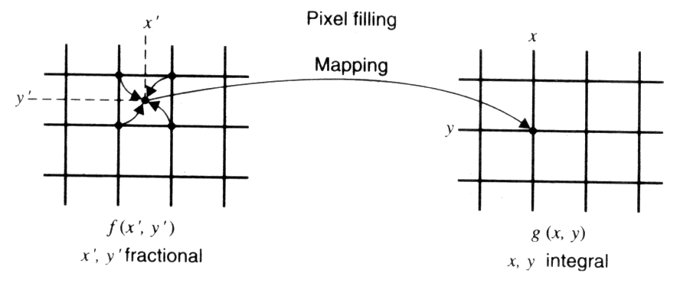
二、空间变换
第５章 图像复原
第二节 几何运算
通过空间变换，输出图像中的某个像素一般不会完全对应到输入图像中的另一个像素位置，而可能落在输入图像的多个像素（一般为四个像素）位置的中间某一点

Slide 11
三、灰度级插值
第５章 图像复原
第二节 几何运算
灰度级插值是指用何种方法（或算法）将输入图像中对应位置上的四个像素灰度级进行计算，以便得到输出图像像素的灰度级

Slide 12
四、实现 (向后映射法 Backward-mapping)
第５章 图像复原
第二节 几何运算
将输出图像中的每个像素逐一映射回到输入图像中的相应位置
由围住该位置的四个输入图像像素灰度值插值得到该输出图像像素的灰度值 。

Slide 13
四、实现 (向后映射法 Backward-mapping)
第５章 图像复原
第二节 几何运算
向后映射法也称像素填充(pixel filling)
优点：每个输出图像的像素级由最多四个输入图像的像素参与的插值所唯一确定；
要求：输入图像必须允许按空间变换所定义的方式随机访问

Slide 14
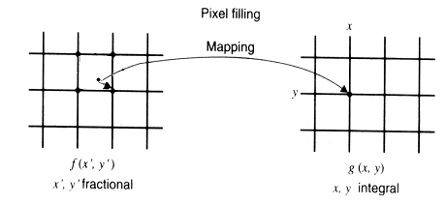
一、最近邻插值 (Nearest Neighbor Interpolation)
第５章 图像复原
第三节 灰度级插值
输出图像像素的灰度级等于离它所映射到的位置最近的输入像素的灰度值
向后映射法

Slide 15
一、最近邻插值
第５章 图像复原
第三节 灰度级插值
最近邻插值法也称零阶插值(Zero-order Interpolation)
优点是简单
缺点是当图像存在细微结构时，会产生人工的痕迹，如斜线存在明显的锯齿状，即存在灰度不连续性。

Slide 16




一、最近邻插值
第５章 图像复原
第三节 灰度级插值
举例
原图
顺时针旋转15度
顺时针旋转30度
顺时针旋转45度

Slide 17
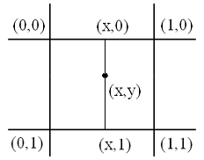
二、双线性插值 (Bilinear Interpolation)
第５章 图像复原
第三节 灰度级插值
已知正方形四个顶点的灰度值f(0,0), f(0,1), f(1,0), f(1,1)，求正方形内任一点(x,y)的灰度值f(x,y)
双线性插值法也称二阶插值(Two-order Interpolation)

Slide 18
二、双线性插值 (Bilinear Interpolation)
第５章 图像复原
第三节 灰度级插值
1、先求f(x,0), f(x,1)
f(x,0) = f(0,0) + x [f(1,0)-f(0,0)]
f(x,1) = f(0,1) + x [f(1,1)-f(0,1)]
2、利用f(x,0), f(x,1)求f(x,y)
f(x,y) = f(x,0) + y [f(x,1)-f(x,0)]

Slide 19
二、双线性插值
第５章 图像复原
第三节 灰度级插值
将f(x,0)式, f(x,1)式代入f(x,y)式，整理得：
f(x,y) = [f(1,0)-f(0,0)]x
+ [f(0,1)-f(0,0)]y
+ [f(1,1)+f(0,0)-f(0,1)-f(1,0)]xy
+ f(0,0)
上式是一个f(x,y) = ax+by+cxy+d形式的式子，它是一个双曲抛物面方程（二次方程）

Slide 20
二、双线性插值
第５章 图像复原
第三节 灰度级插值
f(x,y)是用一个双曲面抛物面将(x,y)与四个已知点拟合，因此，以该种方法实现的灰度级插值称为双线性插值
双线性插值没有灰度不连续的缺点
双线性插值具有低通滤波特性，对图像的高频信息，如物体的轮廓会有一定的影响（模糊）

Slide 21

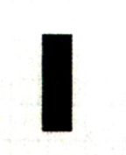
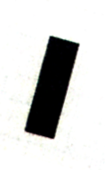

二、双线性插值
第５章 图像复原
第三节 灰度级插值
举例：
顺时针旋转15度
顺时针旋转30度
顺时针旋转45度
原图

Slide 22
一、简单变换 (Simple Transformations)
第５章 图像复原
第四节 空间变换
空间变换的一般方程为：
g(x,y) = f(x’,y’) = f[a(x,y), b(x,y)]
将a(x,y)、b(x,y)与x, y关系写成矩阵形式，即
a(x,y) r s t x
b(x,y) = u v w y
1 0 0 1 1
（线性变换）
r, s, t; u, v, w取不同的值，将得到不同的空间变换

Slide 23
一、简单变换
第５章 图像复原
第四节 空间变换
说明：
I. 坐标：采用图像中心作原点
II. 空间变换：采用向后映射法
x,y表示变换后的坐标
a(x,y),b(x,y)表示变换前的坐标（x’,y’）

Slide 24
一、简单变换
第５章 图像复原
第四节 空间变换
１、平移运算 (Translation Operation)
a(x,y) 1 0 x₀ x
b(x,y) = 0 1 y₀ y
1 0 0 1 1
即，a(x,y) = x+x₀
b(x,y) = y+y₀

Slide 25
一、简单变换
第５章 图像复原
第四节 空间变换
１、平移运算
x₀，y₀可取正、负整数值；
x₀取正值，图像图像向左移，
x₀取负值，图像图像向右移；
y₀取正值，图像图像向下移，
y₀取负值，图像图像向上移。

Slide 26
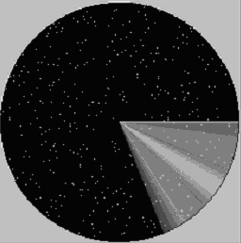

一、简单变换
第５章 图像复原
第四节 空间变换
１、平移运算
举例： x₀=20, y₀ =30, 即 x’ = x + 20
y’ = y + 30

Slide 27
一、简单变换
第５章 图像复原
第四节 空间变换
2、图像缩放 (Scaling)
a(x,y) 1/c 0 0 x
b(x,y) = 0 1/d 0 y
1 0 0 1 1
即，a(x,y) = (1/c)*x
b(x,y) = (1/d)*y

Slide 28
一、简单变换
第５章 图像复原
第四节 空间变换
2、图像缩放 (Scaling)
c,d可取0之外的任意值；
c>1，水平放大
0<c<1，水平缩小
d>1，垂直放大
0<d<1，垂直缩小
c,d=-1，图像镜像

Slide 29
一、简单变换
第５章 图像复原
第四节 空间变换
2、图像缩放
c,d>1, 放大图像
原图
c=1.2, d=1
c=1, d=1.2

Slide 30
一、简单变换
第５章 图像复原
第四节 空间变换
2、图像缩放
0<c,d<1, 缩小图像
原图
c=0.8, d=1
c=1, d=0.8

Slide 31
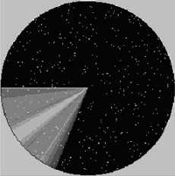

一、简单变换
第５章 图像复原
第四节 空间变换
2、图像缩放
c,d=-1, 图像镜像
原图
c=-1, d=1
c=1, d=-1

Slide 32
一、简单变换
第５章 图像复原
第四节 空间变换
3、图像旋转 (Rotation)
a(x,y) cos(θ) -sin(θ) 0 x
b(x,y) = sin(θ) cos(θ) 0 y
1 0 0 1 1
即，a(x,y) = x cos(θ) - y sin(θ)
b(x,y) = x sin(θ) + y cos(θ)

Slide 33

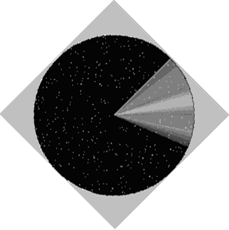
一、简单变换
第５章 图像复原
第四节 空间变换
3、图像旋转
当θ>0时，将产生一个绕原点顺时针旋转θ角的图像
当θ<0时，将产生一个绕原点逆时针旋转θ角的图像
θ=45度
θ=-45度
原图

Slide 34
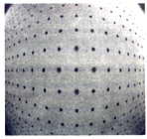
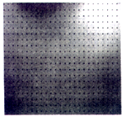
二、一般变换 (General Transformations)
第５章 图像复原
第四节 空间变换
假定几何畸变只与客观情况有关（如摄像机畸变、场景所处的地形等）
先用摄像机拍摄一幅在相同条件下，由标准矩形组成的栅格图像

Slide 35
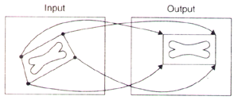
二、一般变换 (General Transformations)
第５章 图像复原
第四节 空间变换
将已发生畸变的栅格图像修正过来，并记住各矩形及其畸变区域各顶点的关系

Slide 36
二、一般变换
第５章 图像复原
第四节 空间变换
由已知的各矩形顶点之间的关系，计算出矩形之间的各点的关系
畸变栅格图像
测试栅格
修正变换关系

Slide 37
二、一般变换
第５章 图像复原
第四节 空间变换
一般变换常用的方法是控制栅格插值法

Slide 38
三、控制栅格插值 (Control Grid Interpolation)
第５章 图像复原
第四节 空间变换
首先采用双线性插值法找出控制栅格畸变后各顶点与矩形各顶点之间的关系
双线性空间变换的一般表达式为：
G(x,y) = F(x’,y’)=F(ax+by+cxy+d,
ex+fy+gxy+h)
其中x,y为矩形的坐标，x’,y’为畸变矩形的坐标

Slide 39
三、控制栅格插值
第５章 图像复原
第四节 空间变换
已知矩形的四个顶点坐标及其对应的畸变矩形的四个顶点的坐标
由每个畸变矩形的一个顶点坐标与矩形的对应顶点坐标，可以采用双线性插值方法，列出一对双线性方程，即
x’ = ax+by+cxy+d
y’ = ex+fy+gxy+h

Slide 40
三、控制栅格插值
第５章 图像复原
第四节 空间变换
四个畸变矩形的顶点与其对应的矩形的四个顶点可以列出四对（8个，4个一组，每组四个线性变量（a,b,c,d; e,f,g,h））双线性方程
因此，可以求出a,b,c,d；e,f,g,h八个系数（变量）
由该矩形中的任意坐标x,y，利用a,b,c,d和e,f,g,h八个系数，可求出对应的x’,y’，再用灰度插值法得到相应的灰度值

Slide 41
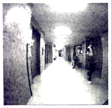
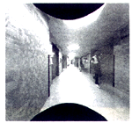
三、控制栅格插值
第５章 图像复原
第四节 空间变换
举例：
测试栅格
畸变栅格图像
原图
修正图

